Slide 1
דוח פרויקט סוף אנדרואיד אפליקציית – Online Coffee Shop

Slide 2
תיאור הפרויקט :
הפרויקט הוא אפליקציה שמנהלת אתר של בית קפה מקוון שאפשר בו לראות את המוצרים הכי נפוצים שיש לנו וגם אפשר לראות מה הסוגים שיש כמו : אֶספּרֶסוֹ , אמריקנו, .... , ואז אחר כך מופיעים כל המשקאות מאותו סוג ואפשר לבחור אחד מהם ואז לראות המידע עליו וממה הוא מורכב וכמה הוא עולה ומה הדירוג שלו. אחר כך אם רצינו להוסיף לסל אז נלחץ על הוספה לסל ואז תופיע לנו הודעה מותאמת שהוא התווסף, אם נעבור לדף הסל שלנו נוכל לראות כל המוצרים שהוספנו לסל עם אפשרות להוריד בכמות או להעלות או בכלל למחוק המשקה , יש אפשרות להכניס קוד הנחה ואם אין אז פשוט לוחצים הכפתור שייקח אותנו לדף שממלים בו הפרטים שלנו אוחר כך לוחצים על כפתור האישור ואז רואים שאופנוע המשלוחים שלמטה מתחיל לזוז

Slide 3
פיצ'רים עיקריים:
ממשק ידידותי למשתמש לחיפוש ולהצגת סוגי כפה
ניהול סל קניות למשתמשים, כולל שינוי כמויות והסרת פריטים
תהליך תשלום עם פרטי חיוב

Slide 4
הארכיטקטורה והמבנה
Activites : פעילות נפרדת לכל מסך באפליקציה, כמו,CheckoutActivity, CartActivity,...
Adapters : אחראיים לקישור בין הנתונים לבין רכיבי התצוגה כמו, CartAdapter, ItemsListCategoryAdapter
Domain : מודלים המגדירים את מבני הנתונים עבור פרטי קפה, קטגוריות ומידע על המשתמש כמו, CategoryModel, ItemsModel
Helper : מחלקות המנהלות את הפונקציות כמו שינוי כמות פריטים כמו, ChangeNumberItemsListener
ViewModels and Repositories : מחלקות לניהול הלוגיקה העסקית ולקישור בין הממשק הגרפי לפונקציות של האפליקציה

Slide 5
מסכים ועיצובים
מסך פתיחה: מסך ברוך הבא שמציג תמונה של קפה עם כיתוב מזמין.
מסך ראשי: מסך זה מציג את אפשרות החיפוש עבור קפה, כולל קטגוריות כמו אספרסו, קפוצ'ינו, שתייה קרה ועוד.
מסך Items Details: הצגת פרטי פריט קפה ספציפי, כולל אפשרויות גודל ותיאור.
מסך סל קניות: מציג את הפריטים שנבחרו, מאפשר שינוי כמות והסרת פריטים לפני המעבר לתשלום.
מסך תשלום: הצגת שדות להזנת פרטי חיוב כגון אימייל, מספר טלפון, מספר כרטיס אשראי ועוד.
מסך לכל סוג: של כפה שבו מוצגת כל המשקאות מאותו סוג

Slide 6
אינטראקציות משתמש
הוספה לסל קניות: המשתמש יכול להוסיף פריטים לסל הקניות, כולל אפשרויות כמות.
שינוי סל קניות: המשתמש יכול לשנות את כמות הפריטים או להסיר פריטים מהסל
תשלום: המשתמש מזין את פרטי החיוב (כרטיס אשראי, אימייל, מספר טלפון) ומבצע את ההזמנה.

Slide 7
טכנולוגיות בשימוש
פלטפורמת אנדרואיד: האפליקציה נבנתה באמצעות Kotlin ו-Java בסביבת Android Studio.
Firebase: לשירותים אחוריים כמו אימות משתמשים ואחסון נתונים.
רכיבי UI: שימוש ב RecycleView ו Adapter , לצורך הצגת רשימות דינמיות של פריטי קפה.

Slide 8
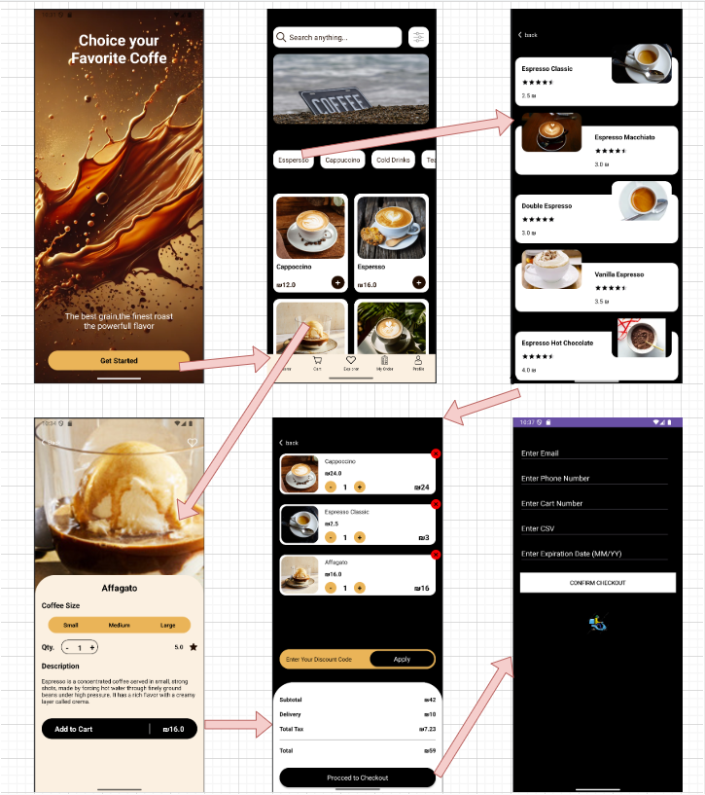

Slide 9
חלוקת תפקידים
התחלנו אני והשוטפה לחפש רעיון שימשוך אותנו כדי להנות תוך כדי שאנחנו עובדים כל הפרויקט. הגענו למסקנה בסוף שאנחנו הולכים על הפרויקט הזה
היה קצת קשה לנו לתאם ביחד באותם זמנים לכן נאלצנו לחלק את העבודה, הסתבכנו בהתחלה עם Firebase אבל סידרנו את זה בסוף.
אחרי שכל אחת התחילה וניסתה הגענו למצב שצריך לעבוד יחד ולכן ישבנו על זה ועבדנו ביחד עד שסיימנו את זה
בהתחלה בנינו את ה database שרוצים לעבוד איתה והעלנו אותה ל firebase ואחר כך העלינו את כל התמונות שאנחנו נצטרך
התחלנו לבנות מסך הבית (מסך ראשי חפני שבנינו את מסך הפתיחה) ואז אחרי זה בנינו Splash Activity
בנינו UML התחלתי לשני הדפים הראשוניים כדי לקבל מפט על איך זה הולך להיות

Slide 10
המשך חלוקת תפקידים
אחרי בניית ה UML התחלנו לבנות דף דינאמי לכל מחלקה (סוג שתיה) עם דגש על כך שיהיה מחולק למלבנים (אחד עם תמונה בצד ימין ואחד עם תמונה בצד שמאל) ואז בנינו את דף Details ועיצבנו אותו.
בסוף עשינו את הפונקציונליות של הכפתורים ובנינו את דף הסל ואת דף התשלום עם עיצוב גם
אחרי שעשינו את ה UML הסופי ובדקנו שהכל עובד עשינו את אנימציית משלוח כדי להוסיפך משהו ידידותי למשתמש

